Slide 1
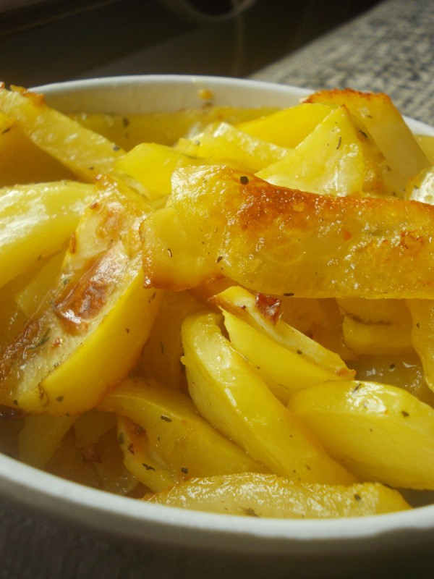
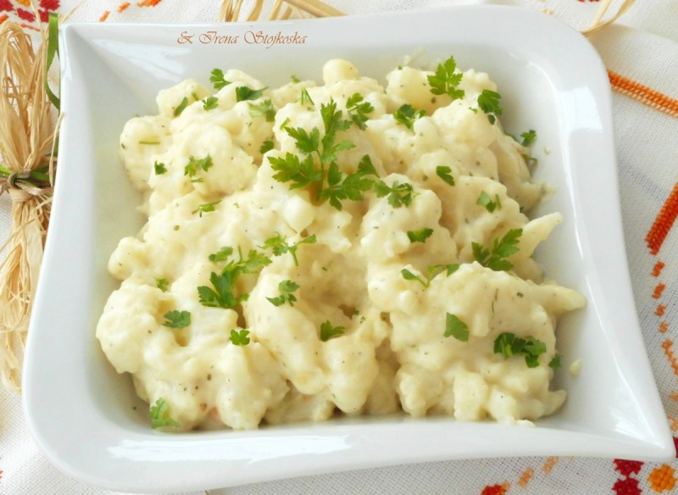
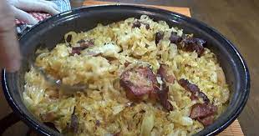
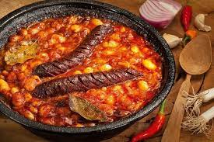
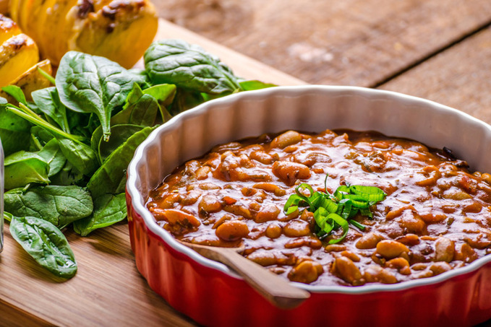
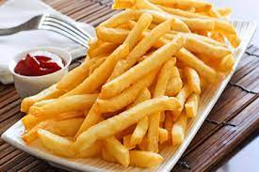
Врсте, подела и употреба варива и прилога у гастрономији
др Гордана Јовановић, професор струковних студија

Slide 2
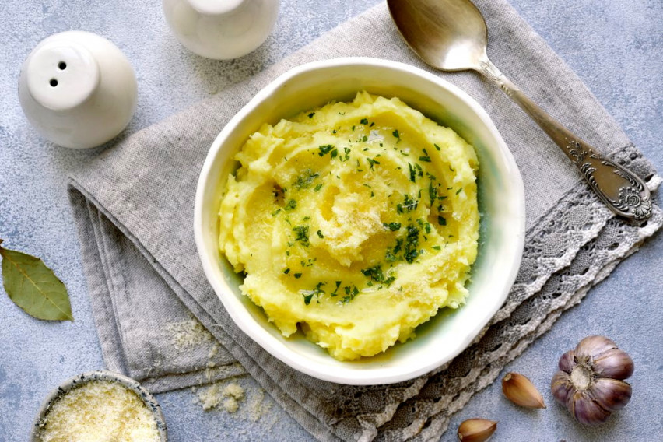
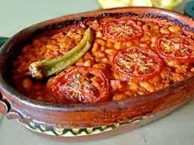
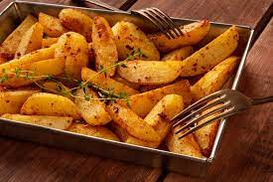
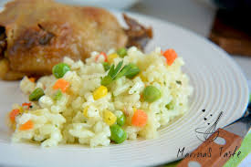
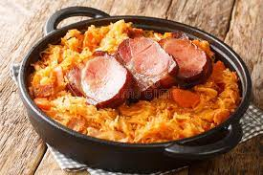
Јела од поврћа, варива и прилози производи су вегетативног порекла – од поврћа и житарица који се спремају разним термичким методама, а сервирају се као посебна јела од поврћа и житарица или као прилог уз јела од меса.

Slide 3
Подела гасто-производа од поврћа према врсти, намени и термичкој обради (поврће - прилози - варива):
◆ Кувано поврће-прилози-варива
◆ Повезано поврће-прилози-варива
◆ Динстано поврће-прилози-варива
◆ Гратинирано поврће-прилози-варива
◆ Печено поврће-прилози-варива
◆ Пржено поврће-прилози-варива
◆ Рестовано поврће-прилози-варива
◆ Тестенине - поврће-прилози-варива
◆ Обликовано - поврће-прилози-варива
◆ Печурке - поврће - прилози - варива

Slide 4
Тестенине
Конзерве пшеничног брашна,
Током чивача не мењају квалитет,
Брзо и лако се припрема за јело (слано, слатко),
Лака и велика сварљивост,
Свежа тестенина не сме да садржи више од 28% влаге,
Сува тестенина до 13,5% влаге
Квалитетна тестенина не сме да се раскувава (12%).

Slide 5
Подела тестенина
Према начину производње:
Пресована тестенина
Исецана тестенина

Slide 6
Подела тестенина
Према облику
ШПАГЕТЕ, округли пуни облици,
МАКАРОНЕ, округли шупљи облици
РЕЗАНЦА, имају пљоснате облике различитих ширина

Slide 7
Ригатони - кратке и широке цеви ребрасте структуре, са правим крајевима

Slide 8
Шкољке (конкиљони) – различитих величина, ситније форме су идеалне за супу, већи облици су погодни за филовање млевеним месом, поврћем или сиром

Slide 9
Таљателе - узана тракаста тестенина погодна за јела са печуркама, месом, морским плодовима и пропрженим поврћем

Slide 10
Канелони – четвртасти комади тестенине који се уролају. Погодни су за филовање.

Slide 11
Тортелини - мали округли комади тестенина, омотавају се око фила а затим се кружно савијају.

Slide 12
Равиоли - разликују се од тортелина само по облику. Филују се месом, сиром или поврћем

Slide 13
Подела тестенина
Према дужини:
Kратка тестенина, краћа од 5 cm,
Дуга тестенина, равних облика дужине 0,8 m,
Мотана дуга тестенина која се приликом производње савија у облику гнезда

Slide 14
Подела тестенина
У зависности од употребљених сировина за производњу:
Обична тестенина– без додатака и
Тестенина са додацима (jaja, сојино брашно, кукурузно брашно, млеко, поврће....)

Slide 15
КУВАНО ПОВРћЕ – ПРИЛОЗИ – ВАРИВА
Групи куваних прилога припадају: кувана млада шаргарепа сотирана на бутеру, кувани млади кромпирићи сотирани на бутеру, куван слани кромпир, артичоке сотиране на бутеру, кувана блитва сотирана на бутеру, бланширан спанаћ сотиран на бутеру, куван целер на бутеру, куван карфиол сотиран на бутеру, куван грашак сотиран на бутеру, куван кељ, куван кукуруз шећерац сотиран на бутеру, куван прокељ сотиран на бутеру

Slide 16
СОТИРАНА МЛАДА ШАРГАРЕПА НА БУТЕРУ
Потребне намирнице: 2 кг младе шаргарепе, 10 г соли, 10 г кристал шећера, вода за кување, 100 г бутера, 1 г млевеног бибера, 1 веза першуновог лишћа.
Начин рада: младу шаргарепу опрати хладном водом, остругати, опрати, исећи по избору на коцкице 2x2 цм, или на правоугаоне штапиће 1x5 цм, или ауштековати лоптице пречника 1,5x1,5 цм или сећи на колутове-шајбне. Исечену шаргарепу ставити у одговарајућу посуду, налити водом, посолити, пошећерити и скувати.
Сотирање и сервирање младе шаргарепе: у одговарајући тигањ на отопљеном бутеру сотирати кувану младу шаргарепу, по потреби досолити, зачинити млевеним бибером и першуновим лишћем.
Сервира се као самостално јело од поврћа или као прилог уз одговарајуће месно јело

Slide 17
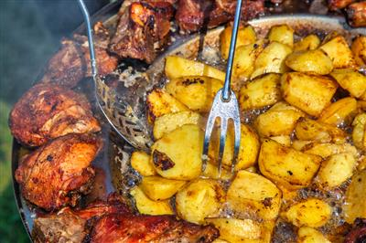
СОТИРАНИ МЛАДИ КРОМПИРИћИ НА БУТЕРУ
Потребне намирнице: 2 кг младих кромпирића, 10 г соли, вода за кување, 100 г бутера, 1 веза першуновог лишћа.
Начин рада: младе кромпириће опрати хладном водом, остругати, опрати, ставити у одговарајућу посуду, налити водом, посолити и скувати.
Сотирање и сервирање младих кромпирића: у одговарајући тигањ на отопљеном бутеру сотирати куване младе кромпириће, по потреби досолити и зачинити першуновим лишћем.
Сервирају се као самостално јело од поврћа или
као прилог уз одговарајуће месно јело.

Slide 18
КУВАН ОБЛИКОВАН СЛАНИ КРОМПИР
Потребне намирнице: 2 кг кромпира, 10 г соли, вода за кување, 100 г бутера, 1 веза першуновог лишћа.
Начин рада: розе кромпир опрати хладном водом, ољуштити, исећи на коцкице 2x2 цм или ауштековати лоптице пречника 1,5x1,5 цм, ставити у одговарајућу посуду, налити водом, посолити и скувати.
Сотирање и сервирање куваног обликованог сланог кромпира: у одговарајући тигањ на отопљеном бутеру сотирати куван обликован кромпир, по потреби досолити и зачинити першуновим лишћем.
Сервира се као самостално јело од поврћа или као прилог уз одговарајуће месно јело.

Slide 19
СОТИРАНА МЛАДА БОРАНИЈА НА БУТЕРУ
Потребне намирнице: 2 кг младе бораније, 10 г соли, вода за кување, 100 г бутера, 1 г млевеног бибера, 1 веза першуновог лишћа, ¼ везе мирођије.
Начин рада: одабрати младе сочне и меснате сорте бораније са ситним и неразвијеним зрном. Одабрану младу боранију опрати, одстранити петељке, опрати, пресећи по дужини преко пола, па онда попречно на два једнака дела, уронити у благо слану накиселу воду која лагано струји, и скувати.
Сотирање и сервирање: у одговарајући тигањ отопити и загрејати бутер, додати младу боранију и исту сотирати, досолити и зачинити бибером, ситно исеченом мирођијом и першуновим лишћем. Сотирану боранију сложити у одговарајућу чинију, прелити бутером и топлу служити. Кувану младу боранију сотирану на бутеру, сервирати као самостално јело од поврћа или као прилог уз одговарајуће месно јело.

Slide 20
МЛАД ГРАШАК СОТИРАН НА БУТЕРУ
Потребне намирнице: 2 кг младог грашка, 10 г соли, вода за кување, 1 г млевеног бибера, 1 веза першуновог лишћа, ¼ везе мирођије, 100 г бутера.
Начин рада: млада зрна грашка опрати, уронити у благо слано накиселу воду која лагано струји и скувати.
Сотирање и сервирање: у одговарајући тигањ отопити и загрејати бутер, додати млад грашак и исти сотирати, досолити и зачинити бибером, ситно исеченом мирођијом и першуновим лишћем. Сотиран грашак сервирати у одговарајућу чинију, прелити бутером и топао служити. Куван млад грашак сотиран на бутеру, сервирати као самостално јело од поврћа или као прилог уз одговарајуће месно јело

Slide 21
КАРФИОЛ СОТИРАН НА БУТЕРУ
Потребне намирнице: 2 кг карфиола, 10 г соли, вода и млеко за кување, 100 г лимуна, 1 веза першуновог лишћа, 100 г бутера.
Начин рада: приликом избора цветова карфиола није битна величина цвета, већ изглед, конзистенција, боја, тј. органолептичко својство. Боја карфиола је најлепша у лепези од беле до крем беле. Површинска структура цвета не сме бити зрнаста већ глатка и збијена. Пошто се у цвету карфиола налазе бубе, инсекти и мушице, претходно треба карфиол потопити у благо слану накиселу воду. Потом га оцедити, уронити у благо слану воду и млеко и исти скувати. Сотирање и сервирање: у одговарајући тигањ отопити и загрејати бутер, додати карфиол, сотирати, досолити и зачинити бибером, ситно исеченим першуновим лишћем. Сотиран карфиол сервирати у одговарајућу чинију, прелити бутером и топао служити. Куван карфиол сотиран на бутеру, сервирати као самостално јело од поврћа или као прилог уз одговарајуће месно јело.

Slide 22
СПАНАћ СОТИРАН НА БУТЕРУ
Потребне намирнице: 2,5 кг спанаћа, 10 г соли, вода за кување, 100 г лимуна, 1 веза першуновог лишћа, 1 г млевеног бибера, 100 г бутера.
Начин рада: одабрати младо лишће спанаћа, одстранити петељке, листове опрати, уронити у благо слану накиселу воду и исти бланширати око пет минута. Спанаћ се може бланширати и на пари. Бланширан спанаћ оцедити од воде и сотирати на отопљеном и умерено загрејаном бутеру, два до три минута.
Сотиран спанаћ досолити, зачинити млевеним бибером и першуновим лишћем. Сервирање спанаћа: сотиран спанаћ формирати у облику куглица, купица или ролница. Обликован спанаћ сервирати у одговарајућу чинију, прелити отопљеним бутером, посути першуновим лишћем и служити топао. Спанаћ на бутеру се сервира као посебно и самостално вариво од поврћа и као прилог уз одређено јело од меса.

Slide 23
ПОВЕЗАНО ПОВРћЕ – ПРИЛОЗИ – ВАРИВА
боранија на српски начин,
боранија на сељачки начин,
боранија на португалски начин,
кељ као вариво,
спанаћ ала крем,
млада шаргарепа ала крем,
млад грашак а ла крем,
сладак купус на природан начин,
густ пасуљ на природан начин и друго

Slide 24
БОРАНИЈА НА СРПСКИ НАЧИН
Потребне намирнице: 2 кг младе бораније, 200 г црног лука, 2 дл уља, 200 г свеже паприке, 200 г парадајз конкасе, 50 г парадајз пиреа, 5 ком љуте папричице, 20 г соли, 1 г млевеног бибера, 1 веза першуновог лишћа, 1 веза мирођије, 3 л месног фонда, 50 г белог лука, 400 г киселе павлаке. За повезивање-запржавање: 1 дл уља, 100 г брашна, 10 г алеве љуте паприке. Припремање-термичка обрада: у одговарајућу посуду на умерено загрејаном уљу сотирати црни лук; када лук упола омекша додати паприку, папричицу и боранију и наставити са сотирањем. Сотирано поврће налити месним фондом, поклопити и наставити са лаганим динстањем све док боранија не омекша. Потом додати парадајз конкасе и пире од парадајза, повезати – запржити боранију црвеном запршком, посолити и зачинити млевеним бибером, першуновим лишћем, белим луком и мирођијом. Сервирање: избор посуде за сервирање зависи од поруџбине. Боранија на српски начин сервира се као самостално повезано јело или као прилог уз одговарајуће месно јело. Преко сервиране бораније посути першуново лишће и нанети киселу павлаку.

Slide 25
СПАНАћ А ЛА КРЕМ
Потребне намирнице: 2,5 кг спанаћа, 10 л воде за кување, 20 г соли, 200 г бутера, 100 г брашна, 5 дл слатке павлаке, 1 г млевеног бибера, 1 мускатни орах, 1 веза першуновог лишћа.
Начин рада: одабрати свеже и здраве листове спанаћа, опрати, обланширати у благо сланој води, фрапирати и самлети. Припремити остале намирнице.
Термичка обрада сотирање и повезивање: у посуду на отопљеном бутеру упржавати брашно до златножуте боје, додати спанаћ, залити слатким млеком, посолити, зачинити млевеним бибером, мускатним орахом и першуновим лишћем. Спанаћ а ла крем је готов када почне да се одваја од зидова посуде и густине пиреа.
Сервирање: спанаћ а ла крем сервира се у ватросталну чинију као самостално вариво или као прилог уз одређено месно јело. Сервиран спанаћ а ла крем посути першуновим лишћем и прелити бутером.

Slide 26
МЛАДА ШАРГАРЕПА А ЛА КРЕМ
Потребне намирнице: 2 кг младе шаргарепе, 20 г соли, 10 г шећера, 5 л воде за кување, 200 г бутера, 100 г брашна, 5 дл слатке павлаке, 1 веза першуновог лишћа и ½ везе мирођије.
Начин рада: младу шаргарепу опрати, остругати, поново опрати и исећи на коцкице или на штапиће. Остале намирнице припремити
Термичка обрада-припремање: у одговарајућу посуду са благо сланом водом која лагано струји уронити шаргарепу и исту скувати. У другу посуду на отопљеном бутеру упржавати брашно до златножуте боје, те додати кувану шаргарепу, залити топлом слатком павлаком и наставити са докувавањем. Потом шаргарепу досолити и зачинити ситно исеченим першуновим лишћем и мирођијом.
Сервирање: Млада шаргарепа а ла крем, сервира се топла, као самостално јело или као прилог уз одговарајуће месно јело. Преко сервиране шаргарепе сипати отопљени бутер и ситно исечено першуново лишће.

Slide 27
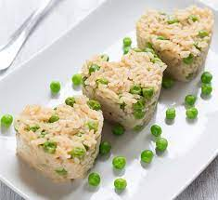
ДИНСТАНО ПОВРћЕ
динстан пиринач (са поврћем, са вргањима, са каријем...)
динстан подварак,
динстано вариво ризи-бизи,
динстан купус на бечки начин,
динстан црвени купус са киселим јабукама

Slide 28
ДИНСТАН ПИРИНАЧ
Потребне намирнице: 1 кг пиринча, 2 дл уља, 100 г црног лука, 10 г соли, 2 л воде, 1 веза першуновог лишћа.
Начин рада: пиринач пречистити, опрати и исполирати кухињском салветом. Остале намирнице припремити.
Термичка обрада-динстање пиринча: у одговарајућу посуду на умерено загрејаном уљу сотирати главицу црног лука, потом додати пиринач и исти динстати до стакласто златножуте боје. Тада динстан пиринач налити топлом сланом водом, измешати, поклопити и убацити у умерено загрејану пећницу. После 15 минута, посуду са динстаним пиринчем извадити из пећнице. Динстан пиринач је квалитетно припремљен уколико су сва зрна набубрила, подједнако термички обрађена-мекана, ако је пиринач растресит и нема слепљених зрна у грудвице.
Сервирање: избор посуде зависи од поруџбине. Пиринач сервирати у облику купе као самостално јело или у комбинацији са другим прилозима уз одређено месно јело. Преко сервираног динстаног пиринча посути ситно исечено першуново лишће.

Slide 29
ДИНСТАН ПОДВАРАК
Потребне намирнице: 2,5 кг киселог купуса, 250 г црног лука, 250 г суве сланине, 2,5 дл уља, 1 г млевеног бибера, 2 листа ловора.
Начин рада: одабрати главице киселог купуса, опрати у неколико хладних вода, оцедити, пресећи преко пола, исећи на жилијен или на ситне коцкице. Црни лук и сланину ситно исећи, а остале намирнице припремити.
Термичка обрада-динстање: у одговарајућу посуду на умерено загрејаном уљу сотирати црни лук и сланину. Када се осети мирис сланине, а лук добије златножуту боју, додати исечен купус и наставити са динстањем, док купус упола не омекша. Тада подварак по потреби досолити, зачинити млевеним бибером и ловоровим лишћем. Подварак поклопити и убацити у умерено загрејану пећницу. После једног сата посуду са подварком извадити из пећнице.
Избор посуде и сервирање: подварак се може сервирати као самостално јело у ватросталну чинију или као прилог уз печење: свињско, ћуреће, прасеће и друго

Slide 30
ГРАТИНИРАНО ПОВРћЕ
Поврће које се најчешће гратинира је:
карфиол, целер,
прокељ, тиквице,
празилук, спанаћ,
шпаргла, кромпир,
грашак, паприка, плави патлиџан...

Slide 31
ГРАТИНИРАН КАРФИОЛ
Потребне намирнице: 2 кг карфиола, 20 г соли, 100 г лимуна, 1 л слатког млека, 1 л морнеј соса (бутер, брашно, слатка павлака, жуманца, морски орашчић, стругани сир), 1 веза першуновог лишћа.
Начин рада: није битна величина цвета карфиола, већ изглед, конзистенција и боја - од бела до крем беле боје. Површинска структура цвета не сме бити зрнаста већ глатка и збијена. Пошто се у цвету карфиола налазе бубе, инсекти и мушице, потребно је претходно цветове карфиола потопити у благо слану накиселу воду. Након тога карфиол оцедити од воде. Остале намирнице припремити.
Термичка обрада-кување карфиола: у одговарајућу посуду сипати воду, слатко млеко и со, поклопити и пустити да течност прокува. Када текућина прокува уронити цветове карфиола и кришке лимуна. Посуду поклопити и кувати око један сат на лаганој температури. Када карфиол омекша посуду скинути са грејног тела и цветове карфиола оцедити. Панирање, слагање и гратинирање карфиола: цветове карфиола умакати-панирати у морнеј-огратен сосу, потом слагати у подмазану ватросталну чинију, тако да између формираних цветова остане довољно простора који ће попунити сос морнеј. Сложен карфиол прелити морнеј сосом и гратинирати у топлој пећници или саламандеру. Гратинирање траје 15 минута, тј. док површина не постане златножуте боје.
Сервирање гратинираног карфиола: Површину карфиола посути ситно исеченим першуновим лишћем и отопљеним бутером. Гратинирани карфиол се сервира као посебно и самостално јело од поврћа или као прилог уз одређено јело од меса. Напомена: карфиол се може припремати и на друге начине.

Slide 32
ГРАТИНИРАН КАРФИОЛ НА МИЛАНСКИ НАЧИН
Куване и зачињене цветове карфиола сложити у подмазану и оштаубовану ватросталну чинију, посути пармезаном, прелити отопљеним бутером и гратинирати.
ГРАТИНИРАНИ КАРФИОЛ НА ХОЛАНДСКИ НАЧИН Гратинирани милански карфиол прелити холандезом, посути пармезаном и гратинирати.

Slide 33
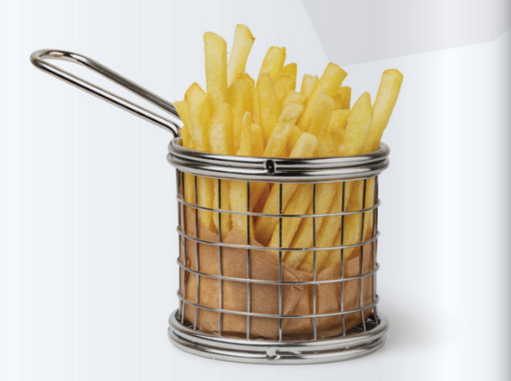
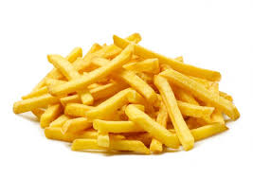
ПРЖЕНО – ПОХОВАНО ПОВРћЕ – ПРИЛОЗИ
помфрит,
пом-пај,
пом-чипс,
похован целер,
поховане младе тиквице,
поховани крокети,
поховане печурке и друго поврће.

Slide 34
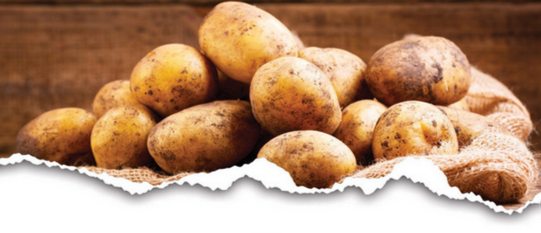
ПОМФРИТ
Потребне намирнице: 2,5 кг кромпира, 5 дл уља, 20 г соли.
Начин рада: розе кромпир опрати, ољуштити, поново опрати и исећи на штапиће 1x5 цм. Исечене штапиће исполирати платненом салветом и пржити у фритези на температури од 150 степени док не добије златножуту боју. Пржен помфрит оцедити од масноће и посолити.
Сервирање помфрита: топао помфрит сервирати као самостално пржено поврће на овалу или у комбинацији са другим прженим поврћем уз одређено месно јело, кајмаком, пармезаном, кечапом, тартар сосом и на друге начине.

Slide 35
ПОМ-ПАЈ
ПОМ-ПАЈ Напомена: помфрит се може сервирати и по избору као самостално јело са сиром,
Потребне намирнице: 2,5 кг кромпира, 5 дл уља, 20 г соли.
Начин рада: розе кромпир опрати, ољуштити, поново опрати и исећи на листиће дебљине 1 мм. Тако исечене листиће сложити један преко другог и сећи на ситне резанце дугачке пет до шест цм тј. жилијен. На тај начин се добијају резанци – пом-пај димензија 1 мм x 5–6 цм. Резанце пом-пај – сламу од кромпира, добро испрати хладном водом и исполирати платненом салветом.
Пржење исечених резанаца: исечене резанце – пом-пај, пржити у фритези у умерено загрејаној масноћи пар минута, до златножуте боје. Потом пом-пај оцедити од масноће и посолити.
Сервирање пом-паја: пом-пај се сервира као самостално пржено поврће или у комбинацији са другим прженим поврћем. Пом-пај се сервира уз одређено месно јело као што је: пилећи кијевски котлет, фазан у гнезду и друга јела.

Slide 36
ПОМ-ЧИПС
Потребне намирнице: 2,5 кг кромпира, 5 дл уља, 20 г соли. Начин рада: розе кромпир опрати, ољуштити, поново опрати и исећи на листиће дебљине 1 мм. Исечене листиће опрати у неколико хладних вода и исполирати платненом салветом.
Пржење исечених листића-кромпира: исечене, опране и исполиране листиће кром пира, пржити у фритези у умерено загрејаној масноћи до златножуте боје. Потом пом чипс оцедити од масноће и посолити. Пом-чипс се чува до сервирања на сувом и хладном месту.
Пом-чипс се сервира као самостално пржено поврће или у комбинацији са другим прилозима. Може се сервирати уз печену живину, пернату дивљач или уз одређено месно јело и на коктелима.

Slide 37
ПЕЧЕНО ПОВРћЕ – ВАРИВА – ПРИЛОЗИ
За ову врсту термичке обраде ограничен је број врста поврћа. Најпогодније поврће за печење је коренасто поврће као што је кромпир, главичасто поврће, цветасто поврће и поврће у виду плода.
Прилози који се најчешће пеку су: кромпир печен на пекарски начин, кромпир печен на сељачки начин, пасуљ пребранац, печен парадајз

Slide 38
КРОМПИР НА ПЕКАРСКИ НАЧИН
Потребне намирнице: 2,5 кг кромпира, 500 г црног лука, 500 г суве сланине, 40 г соли, 1 г млевеног бибера, 1 л месног фонда, веза першуновог лишћа.
Начин рада: розе кромпир опрати, ољуштити, опрати поново и исећи на колутове дебљине ½ цм. Црни лук ољуштити и исећи на ребарца. Суву сланину исећи на листиће. Остале намирнице припремити.
Термичка обрада-сотирање-печење: у одговарајућу посуду на умерено загрејаном уљу сотирати црни лук и сланину. Када се осети мирис сланине, а лук упола омекша, додати кромпир и наставити са сотирањем. Када се кромпир зацакли, посолити, зачинити бибером, налити месним фондом, измешати и запећи у пећници. Печење траје око један сат, тј. док кромпир не буде мекан, сочан и печен до златножуте боје. Сервирање пекарског кромпира: пекарски кромпир се може сервирати као самостално печено јело или као прилог уз одговарајуће месно јело као што су разна печења. Преко сервираног кромпира посути ситно исечено першуново лишће.

Slide 39
ПАСУЉ ПРЕБРАНАЦ
Потребне намирнице: 1 кг белог крупног пасуља, 5 л воде за кување, 5 дл уља, 1 кг црног лука, 2 ловорова листа, 1 г бибера, 10 г алеве паприка, 40 г соли, 50 г парадајз пиреа, 100 г парадајз конкасе, 1 веза першуновог лишћа.
Начин рада: пребрати бели крупни пасуљ, опрати и потопити у хладну воду да преноћи. Потом пасуљ оседити, испрати, налити хладном водом и скувати. Приликом кувања повремено досипати помало хладне воде да се нека зрна не би раскувала. Скуван пасуљ оцедити од фонда. Црни лук ољуштити и исећи на ребарца, а остале намирнице припремити. Сотирање и зачињавање пасуља: у одговарајућу посуду на умерено загрејаном уљу сотирати црни лук, бибер и ловорово лишће. Када лук омекша, додати парадајз конкасе и алеву паприку. Када алева паприка пусти боју, додати парадајз пире, скуван пасуљ, посолити, зачинити млевеним бибером и пажљиво измешати.

Slide 40
РЕСТОВАНО ПОВРћЕ
Јела од поврћа која се на овај начин термички обрађују су: рестован кромпир, рестоване печурке, рестован празилук и друга јела.
РЕСТОВАН КРОМПИР Потребне намирнице: 2,5 кг розе кромпира, 3 дл уља, 500 г црног лука, 40 г соли, 1 г белог млевеног бибера, 1 веза першуновог лишћа. Начин рада: розе кромпир опрати, посолити, налити хладном водом и скувати. Скуван кромпир оцедити од воде, ољуштити и исећи на половине и четвртине а потом на танке листиће 2 до 3 мм. Црни лук ољуштити и ситно исећи, а остале намирнице припремити. Рестовање: у одговарајућу посуду на умерено загрејаном уљу рестовати црни лук; када лук добије златножуту боју додати исечен кромпир и наставити са рестовањем. Када је кромпир изрестован посолити га, зачинити бибером и першуновим лишћем.
Сервирање рестованог кромпира: рестован кромпир се може сервирати као самостално рестовано поврће или у комбинацији са другим прилозима уз одговарајуће месно јело.

Slide 41
ПИРЕИ
За спремање ових прилога постоји велики избор поврћа. Пиреи имају широку примену у угоститељству нарочито код деце, старијих особа, спортиста, као и у дијеталној кухињи. Пиреи се лако уносе у организам, лако су сварљиви, јер се пасирањем одстрањује целулоза. Јела од поврћа која се на овај начин термички обрађују су:
пире од кромпира, пире од шаргарепе,
пире од грашка, пире од спанаћа,
пире од пасуља, пире од целера,
пире од карфиола, пире од бундеве,
пире од соје и други…

Slide 42
ГАРНИТУРЕ – ПОЈАМ И ВРСТЕ
Јела од разних врста комбинованих врста поврћа и намирница анималног порекла. Гарнитуре се сервирају уз месна јела од стоке за клање, уз јела од пернатих живина, уз месна јела од дивљачи, уз јела од риба и других. Захваљујући свом мирису, боји, ароми, укусу, саставу, региону и народу, све гарнитуре добијају своје име. Тако примера ради постоји: шумадијска гарнитура, српска гарнитура, далматинска гарнитура, алжирска гарнитура, америчка гарнитура, бретонска гарнитура, лионска гарнитура, мађарска гарнитура, македонска гарнитура, миланска гарнитура, морнарска гарнитура, оријентална гарнитура, португалска гарнитура, пролећна гарнитура, провенсалска гарнитура, савремена гарнитура, тиролска гарнитура

Slide 43
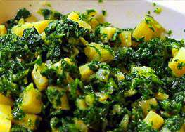
ДАЛМАТИНСКА ГАРНИТУРА
Састоји се од
црног и белог лука, блитве, куваног кромпира, црних маслина, першуновог лишћа;
све сотирати на маслиновом уљу, зачинити и сервирати уз рибе.
РОМСКА ГАРНИТУРА
Састоји се од:
суве сланине сечене на коцкице, киселих краставчића сечених на коцкице, куваног младог кромпира сеченог на коцкице;
све сотирати, зачинити и њоме преливати месна јела као што су крменадле и др

Slide 44
МАКЕДОНСКА ГАРНИТУРА
Састоји се од куваног поврћа: шаргарепе сечене 1х1 цм, сечене бораније на штапиће, куваног тетовца пасуља, грашка, цветића карфиола.
Све сотирати на бутеру, зачинити и преливати месна јела.
ЛИОНСКА ГАРИТУРА
Састоји се од сотираних прстенова црног лука и сеченог кромпира на жилијен.
Све сотирати на бутеру, зачинити и преливати месно јело по жељи

Slide 45
ГАРНИТУРА „ДИБАРИ“ Гарнитура „Дибари“ састоји се од куваног карфиола који се прелива морнеј сосом, поспе рендисаним сиром трапистом и гратинира.
ШУМАДИЈСКА ГАРНИТУРА састоји се од: пршуте, печурака, црног лука, спанаћа; све исечено на жилијен, сотирати на маслацу, зачинити зачинским биљем, першуновим лишћем, повезати кајмаком и прелиливати месна јела као што су котлети.

Slide 46
Прилози уз дивљач
ПЕЧЕНЕ ЈАБУКЕ СА БРУСНИЦАМА Потребне намирнице: 1 кг киселих јабука – 10 ком, 300 г брусница. Начин рада: Одабрати зреле киселе јабуке уједначене величине. Одабране јабуке опрати, ауштекером одстранити семену ложу и напунити брусницама. Избор посуде за печење јабука: Изабрати одговарајућу ватросталну чинију, премазати је бутером и поређати напуњене јабуке. Ватросталну чинију са напуњеним јабукама ставити у умерено загрејану пећницу. Печење траје око 15 минута. Печене јабуке са брусницама сервирају се уз јела од дивљачи.

Slide 47
Прилози уз дивљач
КУВАНЕ ЈАБУКЕ СА БРУСНИЦАМА Потребне намирнице: 1 кг киселих јабука – 10 ком, 300 г брусница., 2 л воде за кување, 2 дл белог вина, 200 г лимуна. Начин рада: Одабрати зреле киселе јабуке уједначене величине. Одабране јабуке опрати, ољуштити и ауштекером одстранити семену ложу. Кување јабука: Одговарајућу посуду са водом, белим вином и соком од лимуна ставити на грејно тело да прокува. Када течност прокува уронити припремљене јабуке и кувати пет минута. Посуду са куваним јабукама скинути са грејног тела, јабуке пажљиво повадити и поређати на гитер. Пуњење јабука брусницама: Одабрати одговарајућу ватросталну чинију са равним дном. На дно чиније поређати колутове лимуна. Преко колутова лимуна поређати оцеђене јабуке. Потом јабуке пунити брусницама. Напуњене јабуке сервирати топле уз јела од дивљачи

Slide 48
ПЕЧЕН ГЛАЗИРАНИ КЕСТЕН Потребне намирнице: 2 кг кестена, 100 г бутера, 100 г шећера, 2 дл деми гласа. Начин рада: Одабрати питоме и здраве плодове кестена. Одабране кестенове уронити у посуду са хладном водом. Оне кестенове који пливају по површини воде одстранити. Здраве кестенове опрати, исполирати и засећи љуску, при чему треба водити рачуна да се не повреди јестиви део кестена. Печење и љуштење кестенова: Припремљене кестенове пећи на плотни-жару са свих страна. Печеном кестењу одстранити спољну љуску са опном. Глазирање кестенова: У одговарајућој посуди упржити шећер кристал до браон боје, и тада додати бутер. Када се бутер отопи додати плодове кестена и исте сотирати уз стално мешање. Сотиране кестенове налити деми гласом и наставити са глазирањем пар минута. сервира топао уз јела од дивљачи. ПАРИСКЕ КНЕДЛЕ Посуду са глазираним кестеном чувати у бен мари до сервирања. Глазир

Slide 49
ЧЕШКЕ КНЕДЛЕ
Потребне намирнице: 3 дл слаког млека, 2 дл минералне воде, 1 кг хлеба, 200г гриза, 5 јаја (300г), 100 г бутера, 1 веза пршуновог лишћа-20 г, 10 г соли.
Начин рада – састављање намирница: У одговарајућу посуду ставити кувано слатко млеко, минералну воду, јаја, отопљен бутер, гриз, со, сотиране коцкице хлеба исечене 1x1 цм и ситно исечено першуново лишће. Састављене намирнице измешати у компактну масу средње чврстине. Припремљену масу ставити у одговарајућу чинију. Чинију са масом ставити у фрижидер да се прохлади 10–15 минута.
Формирање и кување кнедли: Радну даску посути брашном. Масу за кнедле извадити из фрижидера и од исте формирати 10 лоптица-кнедли. Обликоване кнедле уваљати у брашно. У посуду са благо сланом водом која лагано кува, уронити обликоване кнедле и исте кувати око 45 минута. Чешке кнедле су куване када испливају на површину.
Чување до сервирања и сервирање чешких кнедли: Куване чешке кнедле сложити сервирања. Чешке кнедле се сервирају топле као прилог уз јела од дивљачи.

Slide 50
ДИНСТАН ЦРВЕНИ КУПУС СА КИСЕЛИМ ЈАБУКАМА
Потребне намирнице: 250 г бутера, 250 г црног лука, 5 кг црвеног купус, 100 г лимуна, 1 дл винског сирћета, 1 кг киселих јабука, 20 г соли. Начин рада – избор намирница и механичка обрада: Одабрати свеже главице црвеног купуса, одстранити спољне листове, пресећи на половине, уронити у хладну воду и сећи на ситне резанце-жилијен. Црни лук, ољуштити и ситно исећи. Киселе јабуке одабрати свеже и здраве. Исте опрати, ољуштити и исећи на половине, на четвртине, а потом на листиће. Лимун опрати и оцедити. Остале намирнице припремити: бутер, сирће и со. Термичка обрада-динстање: У одговарајућу посуду са отопљеним бутером сотирати лук до златножуте боје. Када лук упола омекша додати црвени купус, промешати, посуду поклопити и пустити да купус лагано динста. За време динстања повремено промешати купус, а када купус омекша до 80%, додати исечене киселе јабуке, со, винско сирће и наставити са лаганим додинставањем. Када купус омекша до 90% посуду скинути на радни сто, досолити и зачинити соком од лимуна. Чување до сервирања и сервирање: Динстан црвени купус са киселим јабукама чувати у бен мари до сервирања. Сервира се топао уз јела од дивљачи.

